Slide 1
Sonar代码质量评审
www.sf-express.com

Slide 2
共享应用研发中心
销售业务研发部销售系统研发组
马海旭
mahaixu@sf-express.com

Slide 3
01
05
Sonar是什么？
Sonar实际操作
02
06
Sonar有什么用？
Sonar制定计划
Sonar？
03
Sonar怎样用？
04
Sonar做了什么？

Slide 4
P
1
art
Sonar是什么？

Slide 5

Sonar是一个用于代码质量管理的开源平台，用于管理源代码的质量，可以从七个维度检测代码质量通过插件形式，可以支持包括java,C#,C/C++,PL/SQL,Cobol,JavaScrip,Groovy等等二十几种编程语言的代码质量管理与检测。
代码审查

Slide 6
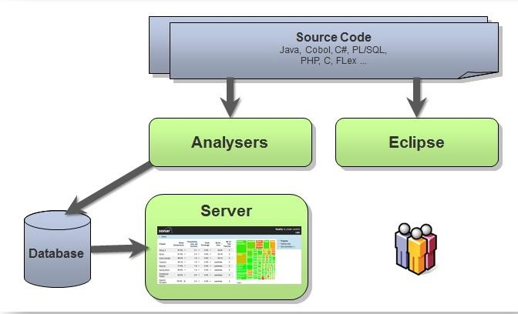
SonarQube 服务架构

Slide 7
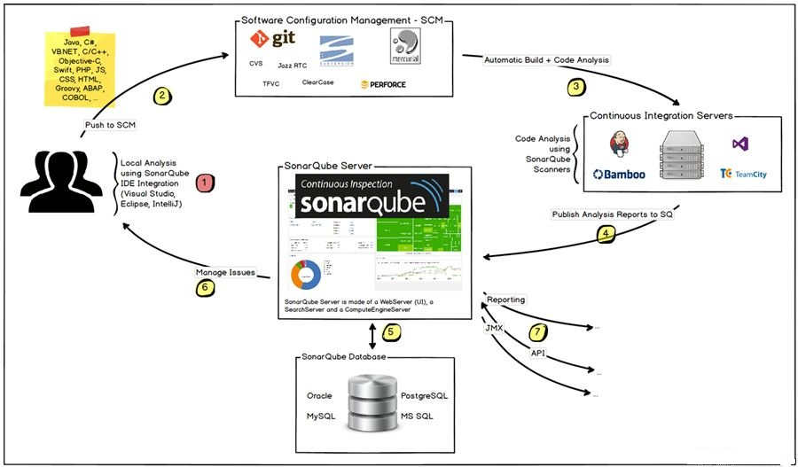
SonarQube 服务架构

Slide 8
P
2
art
Sonar有什么用？

Slide 9
₌
结构与设计
₌
Architecture & Design
修改建议
重复性
Comments
Duplications
Sonar
Coding Rules
Unit Test
编码规则
单元测试
Potential Bugs
Complexity
潜在问题
复杂性

Slide 10
P
3
art
Sonar怎样用？

Slide 11
1、安装JDK，安装MySql
2、下载sonarqube-6.3、sonar-scanner-2.7
3、解压，检查文件的完整性
sonar.jdbc.url=jdbc:mysql://localhost:3306/sonarpress?useUnicode=true&characterEncoding=utf8…..
sonar.jdbc.username=sonar
sonar.jdbc.password=sonar
sonar.sorceEncoding=UTF-8
sonar.login=admin
sonar.password=admin
安装篇
4、创建Sonar数据库
5、修改conf\sonar.properties文件的相应信息
6、重启Sonar，初始化数据库信息
7、配置Sonar的bin路径到环境变量path中
配置篇
sonar.projectKey=sasp-app-service
sonar.projectName=sasp-app-service
sonar.projectVersion=1.0
sonar.sources=.
sonar.sourceEncoding=UTF-8
8、项目目录下新建sonar-project.properties文件
9、设置成功后，启动sonarqube服务
10、进入项目目录，cmd，sonar-runner
应用篇
11、进入Sonarqube面板，了解Sonar功能配置
12、查看扫描代码结果，代码质量
13、查看代码问题，修改代码
操作篇
Sonar服务：http://10.202.11.93:9000/

Slide 12
P
4
art
Sonar做了什么？

Slide 13
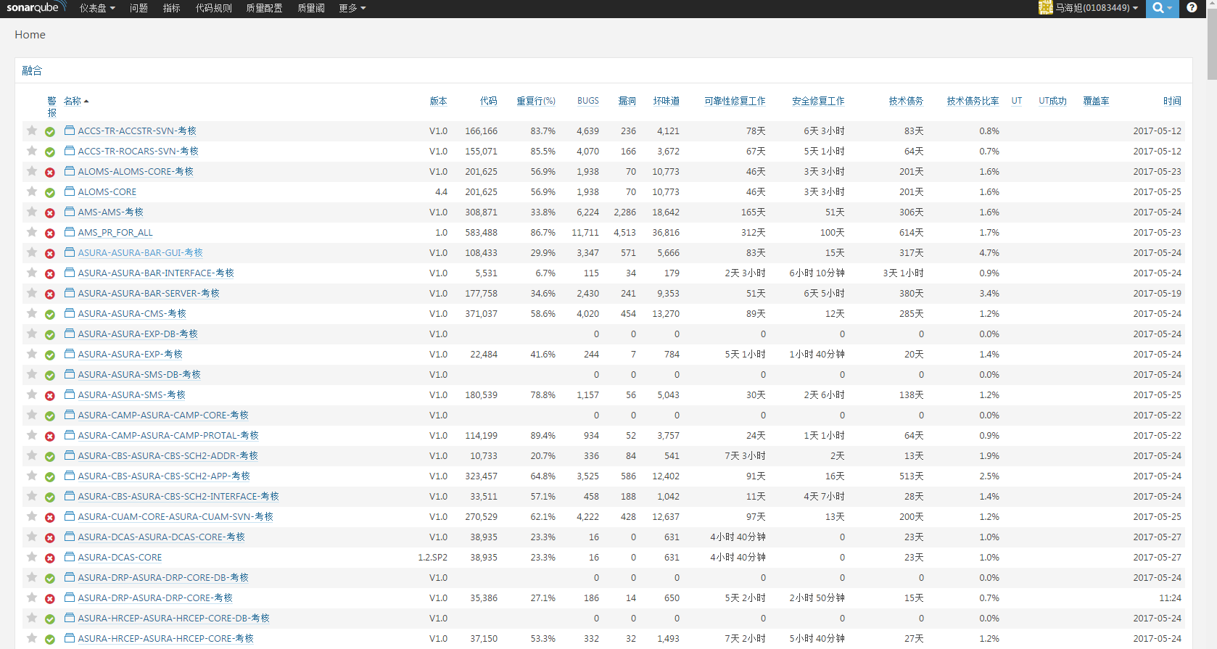

Slide 14
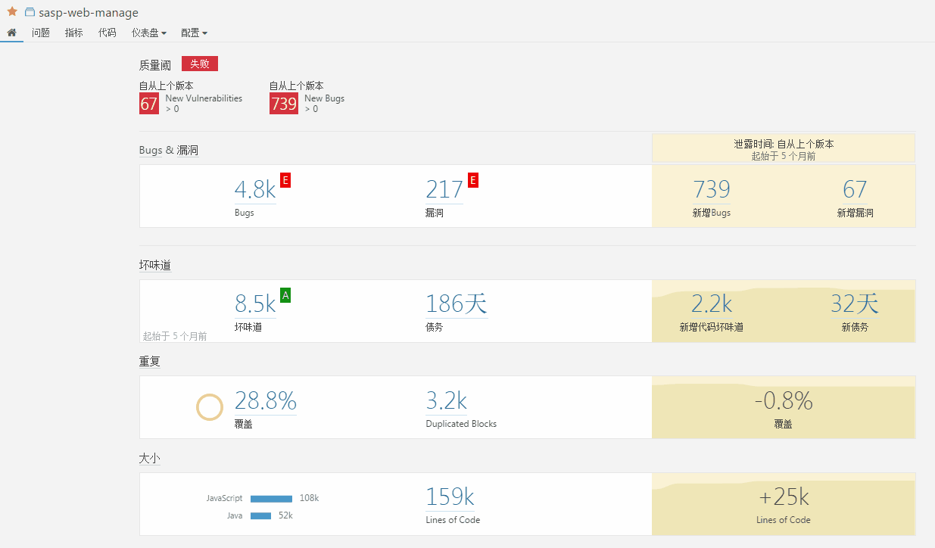

Slide 15
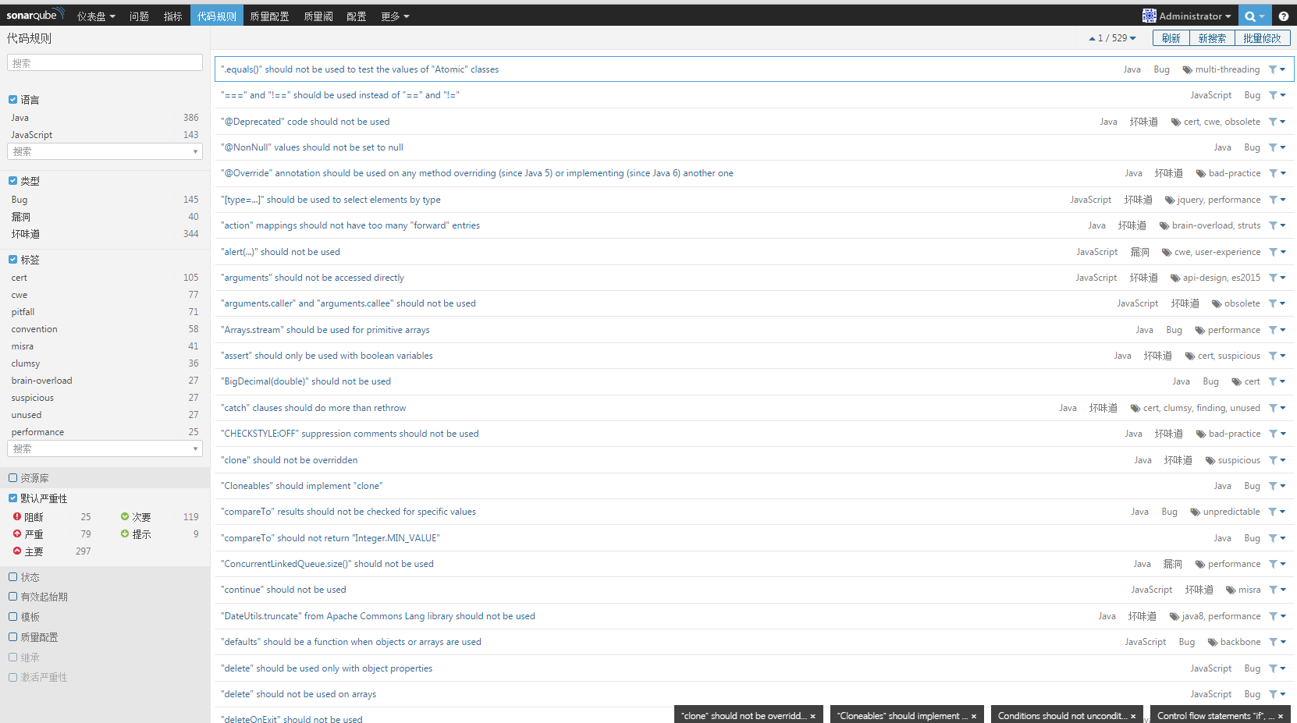

Slide 16
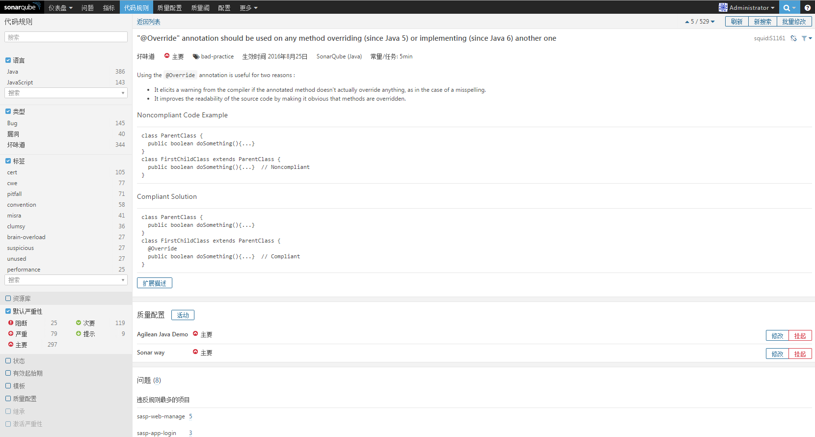

Slide 17
P
5
art
Sonar实际操作

Slide 18
P
6
art
Sonar制定计划

Slide 19
两种展示视图（ http://sonar.sf-express.com/ ）
实时视图（用于：研发实时查看修复情况）
每次PR到主干（master）代码时扫描
考核视图（用于：考核）
EPG做定期对主干（master）进行统一扫描
考核指标
新增技术债务比（影响因子：漏洞、Bug、坏味道）
两个概念
切割点
截止时间
计算公式
技术债务比=（技术债务天数*8*60/行代码数*30）*100%
技术债务天数=漏洞技术债务天数*1.5（权重）+Bug技术债务天数*1.2 （权重） +坏味道技术债务天数*1 （权重）
考核时间
考核频率：初定每月1次，后续视与HR的沟通情况确定。
预考核：提前一周出预期结果，针对异议进行沟通。预考核结果不计入实际考核。
排名方法
中心之间：各中心下总代码的新增技术债务比进行排名
各中心下各项目之间：各项目下总代码的新增技术债务比进行排名
参考指标（参考指标暂不纳入考核）
UT、代码重复率
Sonar规则
http://10.116.218.104/coding_rules#qprofile=java-agilean-java-demo-19870|activation=true
问题
可能存在误报，误报会进入考核结果
Sonar
规则

Slide 20
Thank You
共享应用研发中心
马海旭

